Slide 1


Slide 2
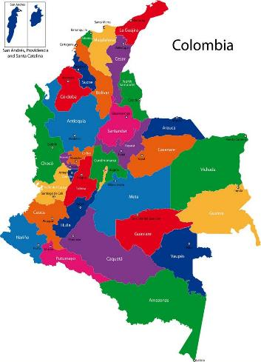


C O L O M B I A
REGULACIÓN CONTABLE PÚBLICA APP’s Acuerdos de Concesión

Slide 3
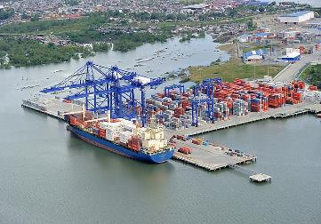
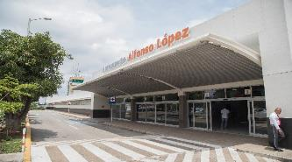
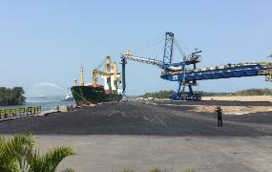


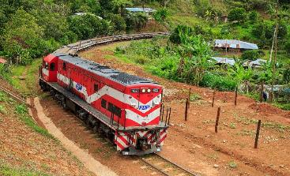
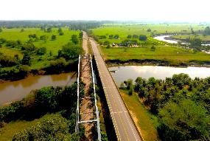


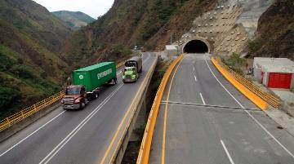

Slide 4


ACUERDOS DE CONCESIÓN Y ENTIDAD CONCEDENTE
Acuerdo de concesión
Entidad concedente
Entidad Concedente
Concesionario
Tiene el control de los activos en concesión, de los que espera obtener un potencial de servicio o generar beneficios económicos futuros, asume los riesgos y pasivos asociados a dichos activos. Independiente, que tenga la titularidad legal de los activos en concesión o suscriba el acuerdo de concesión.
El concesionario utiliza o explota un activo en concesión o un derecho, para:
proporcionar un servicio en nombre del concedente
desarrollar actividad reservada a la entidad concedente,
El concesionario recibe contraprestación por:
Inversión realizada
Servicios prestados, o
Actividad desarrollada
En ocasiones se puede generar una contraprestación a favor de la entidad concedente.

Slide 5
RECONOCIMIENTO Y MEDICIÓN DE ACTIVOS EN CONCESIÓN
La entidad concedente reconocerá los activos proporcionados por el concesionario y la mejora o rehabilitación a los activos existentes de la entidad concedente que, de forma individual o agrupada, se consideren materiales, siempre y cuando esta u otra del mismo sector:
Controle o regule los servicios que debe proporcionar el concesionario con el activo, los destinatarios o el precio de los mismos; y
Controle cualquier participación residual significativa en el activo al final del plazo del acuerdo de concesión.
Costo → Valores directamente atribuibles a la construcción, desarrollo, adquisición, mejora o rehabilitación del activo para que pueda operar de la forma prevista
Medición inicial
Costo
(-) Depreciación / amortización acumulada
(-) Deterioro acumulado
Medición posterior
La entidad definirá, en sus políticas contables, los criterios empleados para identificar los activos, las mejoras y rehabilitaciones que, dada su materialidad, deban ser objeto de reconocimiento

Slide 6
RECONOCIMIENTO Y MEDICIÓN DE PASIVOS ASOCIADOS A LOS ACTIVOS
Cuando la entidad concedente realice pagos directos al concesionario por los activos en concesión y, a su vez, le ceda el derecho a este para explotar dichos activos
Cuando la entidad concedente tenga una obligación incondicional de pagar al concesionario (con efectivo o con otro activo financiero) por el activo en concesión
Cuando la entidad concedente ceda al concesionario el derecho a obtener ingresos por la explotación de los activos en concesión
Pasivo financiero
Pasivo diferido
Pasivo financiero y pasivo diferido
Costo financiero
El pasivo diferido se amortizará durante el plazo del acuerdo de concesión, el cual puede ser fijo o variable
En el pasivo financiero se afectará con el costo financiero y los pagos realizados al concesionario
El pasivo diferido se amortizará considerando el plazo del acuerdo de concesión
Pagos al concesionario

Slide 7
RECONOCIMIENTO DE INGRESOS Y GASTOS RELACIONADOS CON CONCESIONES
Ingresos y gastos asociados con el desarrollo de una actividad reservada a la entidad concedente se reconocerán en el periodo en que estos se generen, afectando, respectivamente, las cuentas por cobrar y las cuentas por pagar.
Los ingresos por la explotación de los activos en concesión
En la proporción a la que tenga derecho, afectando las cuentas por cobrar
Gastos relacionados con la operación y mantenimiento de activos en concesión
En la proporción que asuma de la obligación, afectando las cuentas por pagar

Slide 8
TRATAMIENTO DE LAS GARANTÍAS DE FLUJOS DE INGRESOS MÍNIMOS
REMOTA
Prácticamente nula
No hay efecto contable
PROBABILIDAD QUE SE HAGA EFECTIVA LA GARANTÍA
POSIBLE
Es menor que la probabilidad de que no se haga efectiva
Pasivo contingente
PROBABLE
Es más alta que la probabilidad de que no se haga efectiva
Provisión

Slide 9
IMPACTOS FINANCIEROS EN LA
ENTIDAD CONCEDENTE
ESTADO DE RESULTADOS
ESTADO DE SITUACIÓN FINANCIERA
ACTIVO
Activos en concesión (incluyendo los recibidos de la titular) Depreciación, amortización y deterioro acumulados de activos en concesión Cuenta por cobrar por explotación de activos en concesión
PASIVO
Pasivo financiero Pasivo diferido Cuenta por pagar por operación y mantenimiento de activos en concesión Provisión por garantías de flujos de ingreso mínimos Cuenta por pagar por garantías de flujos de ingreso mínimos
INGRESO
Transferencia de activos recibidos de la entidad titular Amortización de pasivo diferido Explotación de activos en concesión
GASTO
Depreciación, amortización y deterioro de activos en concesión Costo efectivo del pasivo financiero Operación y mantenimiento de activos en concesión Provisión por garantía de flujos de ingreso mínimos Transferencia de activos en concesión a la entidad titular
PATRIMONIO
CUENTAS DE ORDEN
Pasivo contingente por garantías de flujos de ingresos mínimos

Slide 10



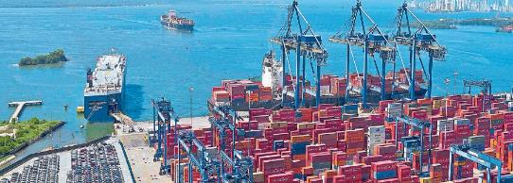






Slide 11
DESAFÍOS Y ESTRATEGIAS DURANTE EL DESARROLLO DE LA NORMA
Estrategias desarrollo de la Norma
Mesas de trabajo con las entidades involucradas Apoyo técnico de organismos internacionales y de países como Chile y Perú Emisión de doctrina contable pública Realización de seminarios y talleres con expertos internacionales Modificación de la Norma de Acuerdos de concesión y la de Bienes de Uso Público (Res. 484 de 2017) Medición inicial de los activos en concesión Criterios para el reconocimiento de pasivo financiero/diferido Tratamiento de las garantías financieras Modificación del deterioro de valor de los bienes de uso público
Entidades involucradas
Desafíos aplicación Norma (32)
Limitaciones para la medición inicial de los activos en concesión Criterios para la clasificación de los pasivos asociados a los activos en concesión Reconocimiento de las garantías de flujos de ingresos mínimos Reconocimiento del deterioro de valor de los bienes de uso público concesionados
CGN
Agencia Nacional de Infraestructura
Instituto Nacional de Vías
Aeronáutica Civil
Bogotá D. C.
Contraloría General de la República

Slide 12
CONCESIONES DE INFRAESTRUCTURA
DE TRANSPORTE
Dificultades aplicación Norma (32)
Estrategias para atender dificultades
Modificación de la Norma de acuerdos de concesión para incluir la definición de entidad concedente (Res. 582 de 2018)
Expedición del procedimiento contable para los acuerdos de concesión de infraestructura de transporte (Res. 602 de 2018)
Reconocimiento separado de los terrenos y de la infraestructura concesionada construida sobre ellos
Determinación de los componentes de los activos en concesión
Determinación de la vida útil de los activos en concesión
Reconocimiento de activos en concesión cuando la titularidad legal de los mismos le pertenece a una entidad diferente a la que suscribe el acuerdo de concesión
Se estableció un período de transición para el reconocimiento y medición de los activos que estaban concesionados antes del 01 de enero de 2018, así como de los pasivos asociados a estos, estableciendo compromisos por parte de la entidad concedente y de la entidad titular de la infraestructura

Slide 13





GRACIAS
www.contaduria.gov.co

Slide 14


